Slide 1
সবাইকে স্বাগতম

Slide 2
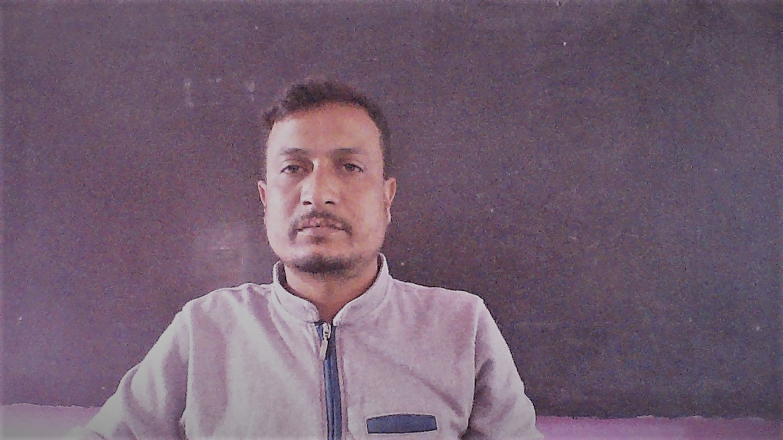
শিক্ষক পরিচিতিঃ
মোঃ ফেরদৌস আলম
তেতুলিয়া, পঞ্চগড় ।

Slide 3
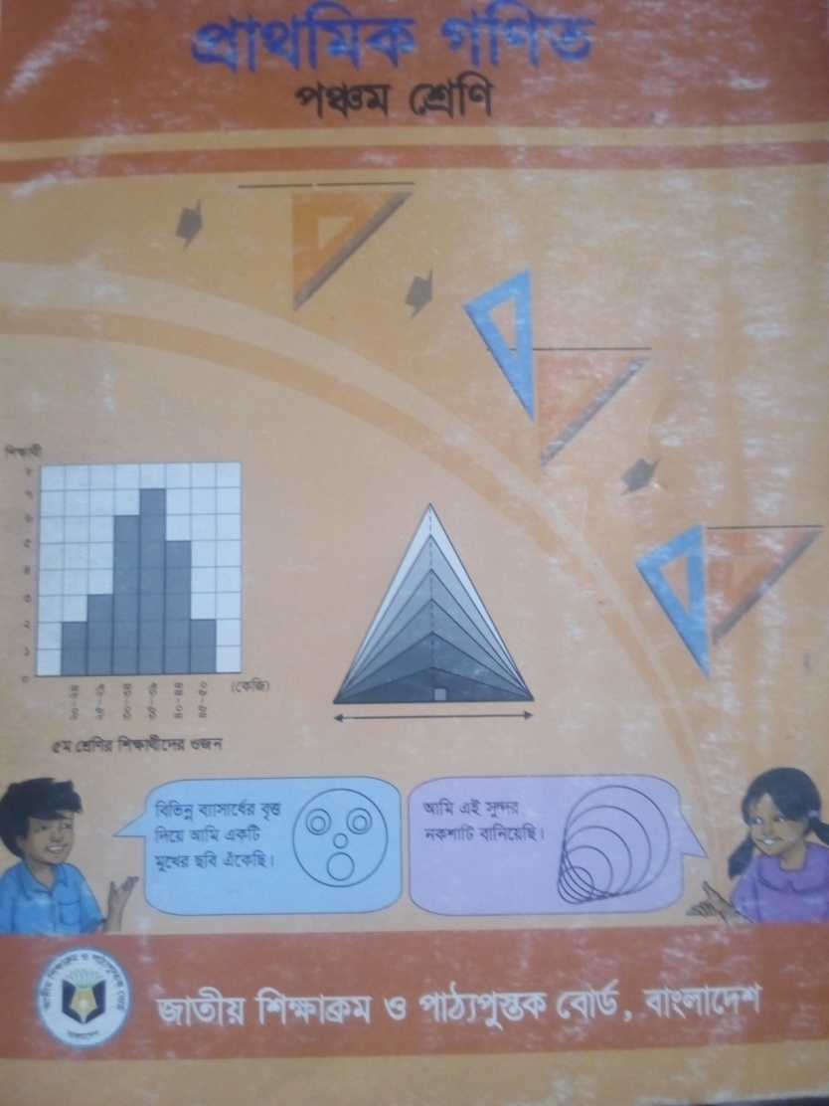
শ্রেণিঃ ৫ম
বিষয়ঃ গণিত
অধ্যায়ঃ ২
পাঠের শিরোনামঃ ভাগ

Slide 4
শিখন ফল
১৩,১,১ ও২ – অনূর্ধ পাঁচ অঙ্কের সংখ্যাকে দুই ও তিন সংখ্যা দ্বারা ভাগ করতে পারবে।
১৩,২,১ও২ – ১০ বা ১০০ দ্বারা একক বা দশকের ঘরে শূন্য যুক্ত পাঁচ অঙ্ক বিশিষ্ট কোন সংখ্যাকে সহজ পদ্ধতিতে ভাগ করতে পারবে।

Slide 5
নিচে লক্ষ্য করঃ
২
২৪৫
৬৯৭৩৮
৪৯০
২০৭
আজ আমরা ভাগ সম্পর্কে শিখব

Slide 6
এখানে লক্ষ্য করঃ
২৪৫ ৬৯৭৩৮
২৪৫ ৬৯৭৩৮
৪৯০
২০৭৩
১৯৬০
১১৩
২৮৪
৬৯৭৩৮
৪৯০
২০৭৩
১৯৬০
১১৩৮
৯৮০
১৫৮
২৮
২
৪৯০
২০৭

Slide 7
উত্তর যাচাই
নিচের সূত্র অনুযায়ী ভাগ যাচাই করে দেখি---------
ভাজক
ভাগফল
ভাগশেষ
ভাজ্য
২৪৫
২৮৪
১৫৮
৬৯৭৩৮
উত্তরঃ সঠিক

Slide 8
সহজ পদ্ধতিতে ভাগঃ
এখানে নিচের বক্সটি লক্ষ্য করঃ
১০
২৪২
২৪১২
২০
৪১
৪০
১২
১০
২
২৪ ১
২
১০
২৪১ ভাগফল
এবং ২ ভাগশেষ
যেহেতু ভাজকের ঘরে ১টি শুণ্য আছে তাই ভাজকের ঘরে যতটি শুণ্য থাকবে তত ঘর আমরা বাদ দিব।

Slide 9
মূল্যায়ন
দলীয় কাজ
দল নং--১
৯পৃষ্ঠার কাজ -১ এর ১ও২ নং
দল নং --২
৯পৃষ্ঠার কাজ -৪ এর ৫ও৬ নং

Slide 10
বাড়ির কাজ
১১ পৃষ্ঠার ১ এবং ২নং ও ৩নং এর সম্পুর্ন অংশ বাড়ি থেকে করে নিয়ে আসবে।

Slide 11
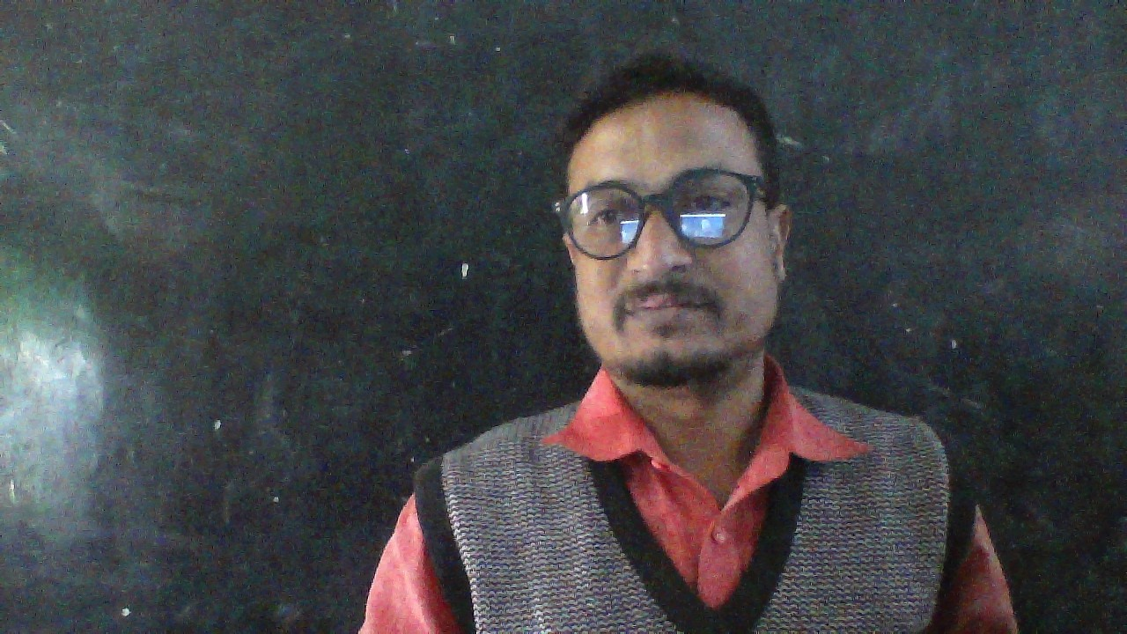
সবাইকে ধন্যবাদ

